Slide 1
Et postkulturelt perspektiv på interkulturel kommunikation
Lund
16. September
Iben Jensen

Slide 2
Plan
Om hvorfor jeg begyndte at arbejde med et postkulturelt perspektiv
4 hovedantagelser og et eksempel
Styrker/svagheder ved perspektivet

Slide 3
Etnificering
En af grundene til at jeg begyndte at arbejde med begrebet var, at det danske integrationsråd kom hjem fra en studietur til Holland, hvor de blev spurgt, om de virkelig – i 2009 troede, de kunne få indflydelse, hvis de benævnte sig selv som etniske minoriteter.
Hvordan vedligeholder vi etniske grupper, når vi taler om interkulturel kommunikation?

Slide 4
Etnicitet og køn i jobsamtaler?
Analytisk ramme: Bourdieus feltbegreb, diskurs- og positioneringsteori
Kunne ikke begrebsliggøre den store betydning: kroppens, stemningens, følelsernes og upassende performance havde

Slide 5
Et nyt perspektiv på IKK
Ikke priviligere kultur
Bryde med forestilling om at kultur/systemer
Arbejde med aktører og sociale strukturer
Krop og følelser i et normativt perspektiv
Magtperspektiv
Begrebsliggøre aktører i flere fællesskaber
Inkludere majoriteten/forskeren

Slide 6
Og betegnelsen?
’Post’ skal henvise til at kultur tænkes på en ny måde
’Kultur’ er med, fordi man fortsat trækker på vidensmængde fra det interkulturelle forskningsfelt

Slide 7
Hvad er?
Et postkulturelt perspektiv er en sammentænkning af praksisteori og intersektionalitet
Praksisteori er en særlig læsning og vægtning af praksis hos Bourdieu, Giddens, Butler, Garfinkel – som blandt andet er foretager af Theodore Schatzki. Praksis og krop og performance er i forgrunden
Intersektionalitet er et perspektiv, hvor man ser al social interaktion gennemskåret af magtakser. Og lægger vægt på, at sociale kategorier som køn og etnicitet, er noget man gør.

Slide 8
4 grundantagelser
1 # Den sociale orden organiseres gennem praksis – og enhver praksis gennemskæres af magtakser
2# Kroppen er altid med
3# Aktører hander refleksivt og indgår i krydsende praksisser
4# Ting, materialitet og teknologi indgår i praksisser og ses i en historisk og strukturel kontekst

Slide 9
Den sociale orden
Praksis er kernen i alle sociale relationer – mennesker handler. Det er praksis, det vi gør i hverdagen, der er med til at vedligeholde samfundet.
Alle sociale interaktioner er gennemskåret af magtakser som økonomi, etnicitet, køn, sexualitet.

Slide 10
’Kultur’ fra et postkulturelt perspektiv
Hvis den sociale orden skabes af praksis må kultur kunne beskrives som en række af praksisser (Doings and sayings).
Svarer til når man taler om ’culture as doings’ (Hörning & Reuter 2009)
Samtidig gennemskæres disse praksisser af forskellige magtakser.

Slide 11
Interkulturel kommunikation fra et postkulturelt perspektiv
Fra et postkulturelt perspektiv vil interkulturel kommunikation blot være en praksis blandt flere – hvilket dels vil sige, at den kan analyseres som andre praksisser og dels at den vil være gennemskåret af forskellige magtakser.
Heraf følger også at kommunikationspraksissen per definiton ikke kun kan være gennemskåret af nationale forskelle.

Slide 12
Sociale kategorier er noget man gør
Butlers argument: Vi har ikke et køn – vi gør vores køn.
Garfinkels figur Agnes: Havde allersværest ved at gøre kvinde på en passende måde
En aktør vil fra et postkulturelt perspektiv altid gøre flere sociale kategorier på en gang – aldrig bare ’gøre amerikaner’

Slide 13
Praksis – Doings & Sayings
Forståelser – viden, forforståelser om, hvordan en konkret praksis skal udføres: FX: Hvad det vil sige at studere på et universitet
Regler (skrevne og uskrevne): Studieordninger og tolkninger heraf
Teleoaffektiv struktur – normative følelser knyttet til praksis: Hvordan performer man sine følelser passende ? Hvordan gør man god studerende?

Slide 14

Kroppen er altid med
Man kan ikke foretage ret mange praksisser uden sin krop – derfor har kroppen en særlig status i praksisteori og i et postkulturelt perspektiv.
Hall arbejde med krop – Allwood nævner krop og kropssprog – men ellers er det forsømt i det kritiske paradigme

Slide 15

Refleksive aktører i krydsende praksisser
Aktøren indgår i krydsende praksisser
Det er ikke aktøren, men praksissen, der er i fokus
Fx ikke den enkelte ansøger eller det enkelte ansættelsesudvalg - men den praksis de udfører

Slide 16
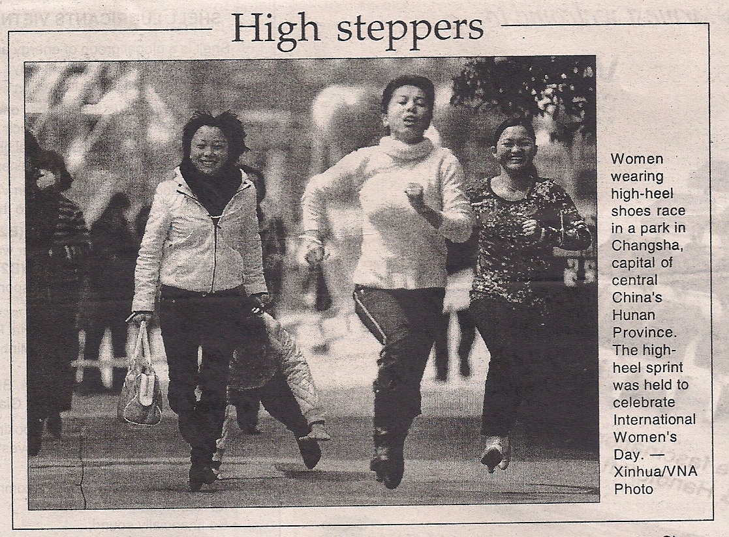
Ting, Teknologi & historisk strukturel kontekst
Man når ikke langt i kirurgi uden ting – og kniven føres ikke i et magtfrit rum - men er formet af tidligere praksis og strukturelle forhold (magtakserne)
Udvikling af praksis er lokale – historisk betingede og forhandlede

Slide 17
Analyse
Udvælg praksisser ud fra vidensinteresser
Beskriv og afgræns praksis: Doings & Sayings
Beskriv forståelser, skrevne og uskrevne regler, normer for følelser i relation til praksis
Afdæk magtakser der gennemskærer praksis og tag stilling til lokale kategorier

Slide 18
Internationale studerende
Mål: Hvorfor er vietnamesisk/dansk internationalisering succesfuld?
1. Interview med vietnamesiske studerende i DK og Vietnam
2. Interview/observation vejledere begge steder
3. Observation af fysiske rammer, laboratorier etc.
4. Kropssprog, sociale relationer

Slide 19
Undervisning som en praksis
Forståelser: Hvilke forståelser havde studerende og undervisere af undervisning?
Regler (skrevne og uskrevne) – Hvornår gør lærerne ’gode lærere’ og hvornår ’gode studerende’
Normative følelser i forhold til undervisning: Hvordan var det passende at vise følelser?

Slide 20
Krop og materialitet?
Hvordan spiller vejledere/studerendes kropssprog?
Hvordan et ting, teknologi og materialitet del af denne praksis (kemikalier skulle fx betales af de studerende selv i Vietnam). Teknologien på RUC var en vigtig del af læringsprocessen

Slide 21
Magtakser
Universitetes (kulturelle kapital) blev forhandlet i en venlig værtsrelation
Køn er en vigtig magt akse, nogle vejledere mener, at vægten på engelskkundskaber favoriserer kvinderne.
Udvælgelse af de studerende i Vietnam kan være relateret til flg. akser: familie, parti eller region
Historisk: Danmark donor i projektet

Slide 22
Succesen skyldes ikke undervisning, men udvikling af ny praksis
1) Vejlederne er værter og venner (spiser fx frokost med de studerende)
2) De studerende har tid og ubegrænsede muligheder for afprøvning. Ser sig selv som forskere
3) De studerende får ekspertviden om apparatur, som stiller dem bedre hjemme

Slide 23
Kritik?
Gammel vin på nye flasker?
  Ja, det er på mange måder ikke nye erkendelser, det er mere et perspektiv, en ramme for, hvordan man kan begrebe kompleksitet
Hvordan afgører man, hvilke praksisser man skal fokusere på?
  Vidensinteresse i forhold til problemstilling – og man må flytte fokus, hvis andre praksisser er mere relevante

Slide 24
5 fordele
1. Majoriteten inkluderes – man undgår at vedligeholde kultur som en relevant forskel
2. Bryder med kultur som sammenhængende betydningssystemer
Fokus på sociale mikroprocesser – ’værdier’ er ikke abstrakte, men konkrete praksisser

Slide 25
4. Krop og kropssprog fra et kritisk perspektiv
5. Et postkulturelt perspektiv kan anvendes som et analytisk redskab. Sidder man til et møde, kan man spørge; hvilke forståelser er her af mødet? Hvilke skrevne og uskrevne regler? Hvilke følelsesmæssige normer følger man? Og hvilke magtakser gennemskærer mødet – hvordan er det relateret til køn, etnicitet ... eller position blandt deltagerne?

Slide 26
References
Crenshaw, Kimberlee. 1994. “Mapping the Margins: Intersectionality, Identity Politics and Violence against Women of Colour.” I The public nature of Private Violence, red. Finneman and Mykitiuk. New York: Routledge.
Hörning, Karl og Julia Reuter. 2009. “Doing Culture: Kultur als Praxis.” FQS: Forum: qualitative Research 10 (1).
Jensen, Iben. 2006. “The Aspect of Power in Intercultural Communication Practice.” I Bridges of Understanding, red. Øyvind Dahl, Iben Jensen and Peter Nynäs. Oslo: Unipub, 85–100.
Jensen, Iben. 2011. “If Culture Is Practice …? A Practice Theoretical Perspective on Intercultural Communication and Mediation”. In Transforming Otherness, red. J. Finch and P. Nynäs. New Jersey: Transaction.

Slide 27
Jensen, Iben and Bente Halkier. 2011. “Rethinking intercultural network communication as a resource in public intercultural health communication”. Journal of Intercultural Communication, nr. 25.
Nishizaka, Aug. 1995. “The interactive constitution of interculturality: How to be a Japanese with words.” Human Studies 18: 301-326.
Reckwitz, Andreas. 2002. “Toward a Theory of Social Practices. A Development in Culturalist Theorizing.” European Journal of Social Theory 5 (2): 243-63.
Schatzki, Theodore. 1996. Social Practices: A Wittgensteinian Approach to Human Activity and the Social. Cambridge: Cambridge University Press.
Swidler, Ann. 2001. “What Anchors Cultural Practices.” I The Practice Turn in Contemporary Theory, red. T. Schatzki, K. Knorr-Cetina and E. V. Savigny. London: Routledge, 74-92.

